Slide 1
Hoạt động:Làm quen với toán
Đề tài: tách gộp số lượng trong phạm vi 7
Chủ đề: Nghề nghiệp

Slide 2
PhÇn thi: S¬ kh¶o kiÕn thøc

Slide 3
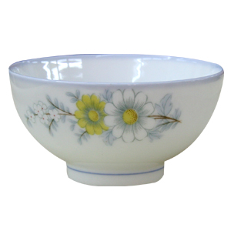
7
5

Slide 4
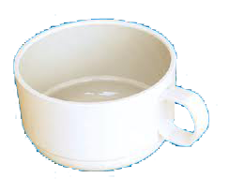
7
6

Slide 5
7
8

Slide 6
9
7

Slide 7
PhÇn thi: Thö tµi cña bÐ

Slide 8
1
6
2
5
3
4

Slide 10
1
6
7
2
5
3
4

